Slide 1

Team Bananas

Slide 2
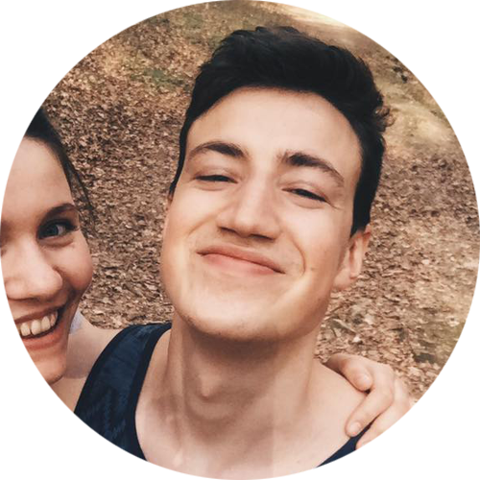
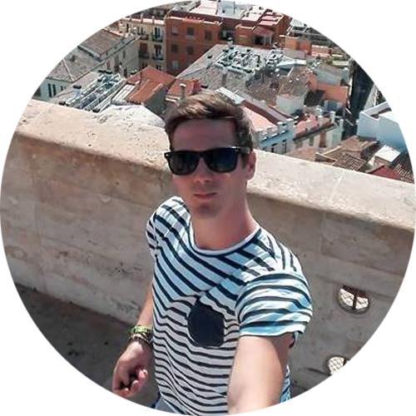
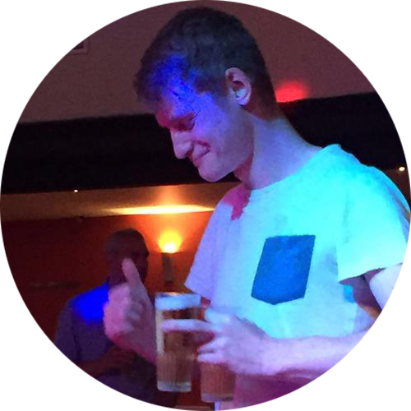
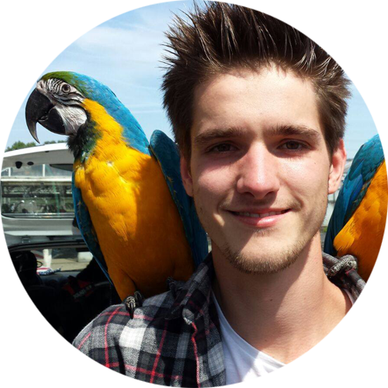
Pinant Team Bananas
Bert van Hove
Joris Sonck
Lander Verschueren
Piotr Mazurek
Virtuele Producties
Web ontwikkeling

Slide 3
PinAnt Kadering project
Projecten in Antwerpen
Inspraak bij projecten in Antwerpen
Applicatie + website
Meningen geven
Connectie tussen website en applicatie
Applicatie is een eenvoudig quizje
Gebruik van de huisstijl

Slide 4

PinAnt Voorstelling Website
Klik op de foto

Slide 5

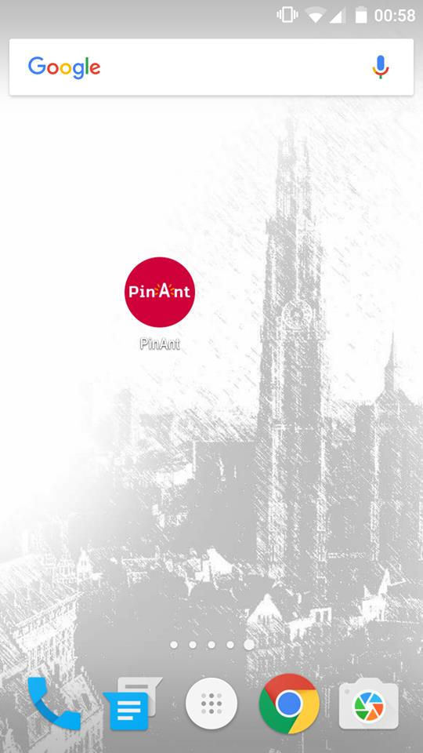

PinAnt Voorstelling Applicatie

Slide 6
PinAnt Conclusie

